Slide 1
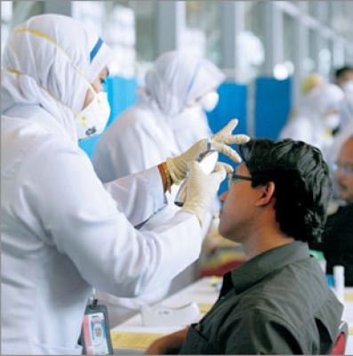
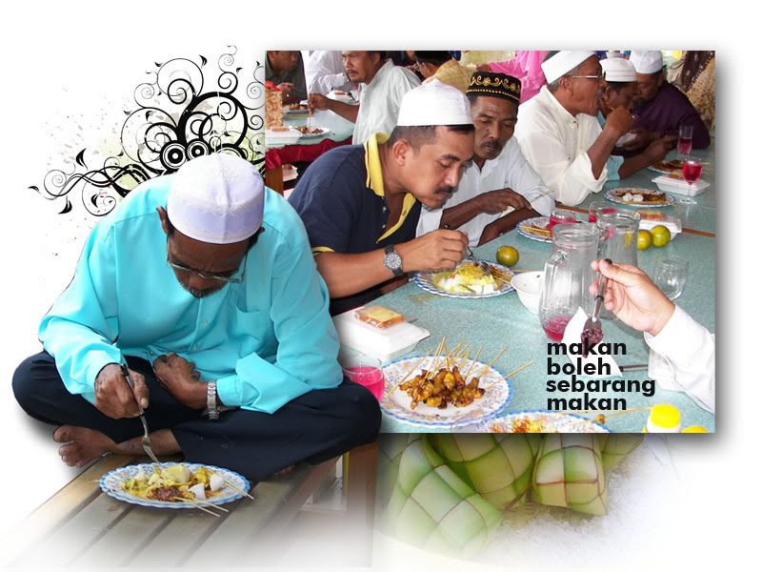
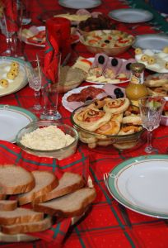
Jabatan Hal Ehwal Agama Terengganu
Khutbah Multimedia
BAHAYA WABAK PENYAKIT TAUN
3 Zulhijjah, 1430 / 20 November, 2009
http://e-khutbah.terengganu.gov.my

Slide 2
Pujian Kepada Allah S.W.T.
الْحَمْدُ لِلَّهِ
Segala puji-pujian hanya bagi Allah S.W.T.

Slide 3
Syahadah
أَشْهَدُ أَنْ لاَّ إِلَهَ إِلاَّ اللهُُ وَحْدَهُ لاَ شَرِِيْكَ لَهُ، وَأشْهَدُ أَنَّ سَيِّدَنا مُحَمَّدًا عَبْدُهُ وَرَسُوْلُهُ الْمَبْعُوْثُ رَحْمَةً لِّلْعَالَمِيْنَ
Aku bersaksi bahawa tiada tuhan melainkan Allah Yang Maha Esa tiada sekutu bagiNya.
Aku juga bersaksi bahawa Penghulu kami Nabi Muhammad S.A.W. adalah hambaNya
dan rasulNya yang dibangkitkan menjadi untuk rahmat seluruh alam.

Slide 4
Selawat
اللَّهُمَّ صَلِّ وَسَلِّمْ عَلَى عَبْدِكَ وَرَسُوْلِكَ سَيِّدِنَا مُحَمَّدٍ وَعَلَى آلِهِ وَصَحْبِهِ أَجْمَعِيْنَ
Ya Allah, cucurilah rahmat dan sejahtera
ke atas hambaMu dan rasulMu Penghulu kami Nabi Muhammad S.A.W., keluarganya dan seluruh sahabatnya.

Slide 5
Wasiat Taqwa
فَيَا عِبَادَ اللهِ ،
اتَّقُوْا اللهَ،وَأُوْصِيْكُمْ وَإِيَّايَ بِتَقْوَى اللهِ،
فَقَدْ فَازَ الْمُتَّقُوْنَ
Wahai hamba-hamba Allah,
Bertaqwalah kepada Allah dan aku wasiatkan diriMu dan diriku dengan bertaqwa kepa Allah.Maka berjayalah orang-orang yang bertaqwa.

Slide 6
Pesanan Taqwa
Marilah
Tingkatkan takwa kepada Allah.
Dengan ilmu dan taat.
Kejayaan & Kesejahteraan
hidup bagi yang bertaqwa.

Slide 7
Tajuk Khutbah Hari ini ……
BAHAYA WABAK PENYAKIT TAUN
3 Zulhijjah, 1430 / 20 November, 2009
http://e-khutbah.terengganu.gov.my

Slide 8
Dalam Sejarah Kehidupan Manusia
Wabak Penyakit
Bukan Suatu Yang Asing
ISLAM letak kaedah dan peraturan untuk mengawalnya

Slide 9
Wabak Taun
Telah diberitahu oleh Baginda S.A.W
Sebahagian dari tanda-tanda kiamat berlaku
Berlaku Kematian Yang
Dahsyat

Slide 10
Zaman Pemerintahan Saidina Umar Al Khattab Tahun Ke – 18 Hijrah
Ribuan manusia mati dalam masa 3 hari
Wabak Taun Yang Dahsyat melanda
Taun ‘Amawas” sempena nama tempat di Palastin
Mengorbankan sahabat-sahabat antaranya ialah Muaz bin Jabal
13

Slide 11
Negeri Kita Diuji Lagi…
Dalam menanti tiba hari raya
Wabak Taun Melanda
Semua daerah terlibat kecuali Besut
Ambillah langkah positif hentikan penularan -arahan
JKNT
Seorang telah jadi korban taun

Slide 12
Penyakit Taun @ Kolera
Penyakit bawaan makanan dan air cirit birit(najis manusia)
Penyakit saluran penghadaman
Akibat kuman taun
Terdapat pada najis ,muntah pesakit taun dan najis pembawa kuman taun

Slide 13
Cara Jangkitan Kuman Taun
Ambil makanan / minuman yang dicemari
Peranan lalat membiakkan kuman taun
Tangan yang terkena najis
Pesakit taun

Slide 14
Tanda-tanda Jangkitan
Kuman Taun
Cirit –birit dengan tiba-tiba dan berterusan
Kulit jadi kering
AKIBATNYA
keletihan
Kering Tekak/Dahaga
Buah pinggang tidak berfungsi
Maut

Slide 15
Langkah-langkah Pencegahan
Kata Hukama’
الْوِقَايَةُ خَيْرٌ مِنَ الْعِلاجِ
“Mencegah itu lebih baik dari merawat “

Slide 16
Antara Langkah-langkah Pencegahan ialah:
Pertama |  | Hanya minum air masak
Kedua |  | Elakkan ambil minuman sejuk
Ketiga |  | Galakkan makan dirumah dan jika makan diluar pastikan ia bersih
Keempat |  | Basuh sayuran,buahan,peralatan memasak dengan air bersih
Kelima |  | Basuh tangan dengan sabun selepas gunakan tandas dan sebelum makan

Slide 17
Dapatkan Rawatan Di Klinik Kesihatan@Hospital
Rawatan Segera Bila Mendapati Tanda-tanda Jangkitan
Elakkan mengambil sikap mudah dengan membuat rawatan sendiri
Amalkan budaya bersih sepanjang masa
Hapuskan tempat pembiakan lalat

Slide 18
Panduan Pencegahan Taun Menurut Islam
الطاَّعُوْنُ آيَةُ الرِّجْزِ ابْتَلَى اللهُ عَزَّ وَجَلَّ بِهِ أُنَاسًا مِنْ عِبَادِهِ، فَإِذَا سَمِعْتُمْ بِهِ فَلاَ تَدْخُلُوْا عَلَيْهِ، وَإِذَا وَقَعَ بِأَرْضٍ وَأَنْتُمْ بِهَا فَلاَ تَفِرُّوْا مِنْهُ
“Taun adalah tanda kemurkaan Allah,yang mana Allah menguji hamba-hambanya .Jika engkau mendengar berlakunya penyakit Taun di sesebuah negara,maka janganlah engkau memasuki negara tersebut.Maka jika penyakit taun tersebut berlaku dalam sebuah negara ,sedangkan engkau berada di dalamnya,maka janganlah engkau keluar daripadanya.”

Slide 19
Penjelasan Hadis Tersebut
Islam Mendahului Zaman Dalam Peraturan Dan Pengawalan Wabak Penyakit
Belum Pernah Difikir Oleh Mana-mana Agama Atau Bangsa
Realiti Hari Ini, Ajaran Yang Mulia Dipandang Sepi Oleh Ummaynya.

Slide 20
Tanggongjawab Kita
Rohani
Jasmani
Menjaga kebersihan
Persekitaran
Diri
Tempat Tinggal

Slide 21
Ummat Islam Sentiasa Bersih
Solat Lima waktu
Berwudhu’ sebelum solat
Ibadah untuk mendekatkan diri kepada Allah

Slide 22
Sabda Rasulullah S.A.W :
إِنَّ اللهَ تَعَالىَ طَيِّبٌ يُحِبُّ الطَّيِّبَ،نَظِيْفٌ يُحِبُّ النَّظَافَةَ.
“Sesungguhnya Allah Taala itu baik,menyukai yang baik dan Allah itu bersih menyukai yang bersih.”

Slide 23
Insaflah….
Allah tidak menurunkan penyakit melainkan ada ubatnya.
Minta Ampun kepada Allah atas dosa-dosa kita dan pohon dilepaskan dari segala bala.

Slide 24
Firman Allah dalam
Surah Ghafir Ayat 60:
وَقَالَ رَبُّكُمُ ادْعُونِي أَسْتَجِبْ لَكُمْ إِنَّ الَّذِينَ يَسْتَكْبِرُونَ عَنْ عِبَادَتِي سَيَدْخُلُونَ جَهَنَّمَ دَاخِرِينَ
“Dan Tuhanmu berfirman”Berdoalah kamu kepadaku nescaya aku perkenankan doa permohonan kamu.Sesungguhnya orang-orang yang sombong dan takbur daripada beribadah dan berdoa kepadaku akamn masuk ke neraka jahannam dalam keadaan hina.”

Slide 25
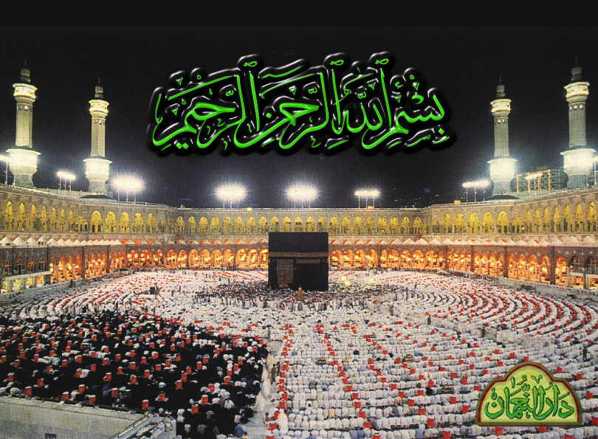
Doa Antara Dua Khutbah
Aamiin Ya Rabbal Aalamin..
Tuhan Yang Memperkenankan Doa Orang-orang Yang Taat, Berilah Taufik Kepada Kami Di Dalam Mentaatimu, Ampunilah Kepada Mereka Yang Memohon Keampunan.
Aamiin

Slide 26
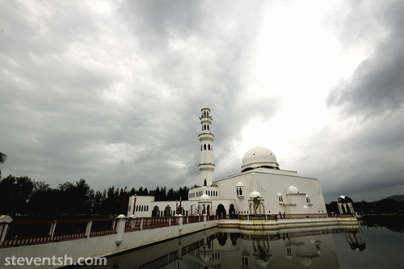

Slide 27
Pujian Kepada Allah S.W.T.
الْحَمْدُ لِلَّهِ
Segala puji-pujian hanya bagi Allah S.W.T.

Slide 28
Syahadah
. أَشْهَدُ أَنْ لاَ إِلَهَ إِلاَّ اللهُ وَحْدَهُ لاَ شَرِيْكَ لَهُ،وَأَشْهَدُ أَنَّ مُحَمَّدًا عَبْدُهُ وَرَسُوْلُهُ
Aku bersaksi bahawa tiada tuhan melainkan Allah Yang Maha Esa dan tiada sekutu bagiNya.
Aku juga bersaksi bahawa Nabi Muhammad S.A.W. adalah hambaNya dan rasulNya.

Slide 29
Selawat
اللَّهُمَّ صَلِّ وَسَلِّمْ عَلَى سَيِّدِنَا مُحَمَّدٍ وَعَلَى آلِهِ وصَحْبِهِ وَمَنْ تَبِعَهُ وَوَالاَهُ.
Ya Allah, cucurilah rahmat,sejahtera ke atas Penghulu kami Nabi Muhammad S.A.W., keluarganya dan seluruh sahabatnya dan mereka yang mengikutinya .

Slide 30
Wasiat Taqwa
: يَاأَيُّهَا الَّذِينَ آمَنُوا اتَّقُوا اللهَ
وَابْتَغُوا إِلَيْهِ الْوَسِيلَةَ وَجَاهِدُوا فِي سَبِيلِهِ لَعَلَّكُمْ تُفْلِحُونَ.
Wahai orang-orang yang beriman bertaqwalah kepada Allah dan carilah jalan untuk sampai kepadaNya dan bermujahadahlah pada jalanNya ,mudah –mudahan kamu beroleh kejayaan.

Slide 31
Pesanan Taqwa
Taqwa dengan bersungguh-sungguh
Carilah jalan
keredhaanNya
Patuh perintahNya
Tinggal laranganNya

Slide 32
Setiap Musibah Yang Menimpa
Adalah daripada Manusia
Muhasabahlah dan Bertaubatlah.
Atas kesilapan yang telah kita lakukan.

Slide 33
Firman Allah dalam
Surah As Shura Ayat 30:
وَمَا أَصَابَكُم مِّن مُّصِيبَةٍ فَبِمَا كَسَبَتْ
أَيْدِيكُمْ وَيَعْفُو عَن كَثِيرٍ
“Dan apa jua yang menimpa kamu dari sesuatu kesusahan(atau bala bencana),maka ia adalah disebabkan apa yang kamu lakukan(dari perbuatan-perbuatan yang salah dan berdosa) dan (dalam pada itu) Allah maafkan sebahagian besar dari dosa-dosa kamu.”

Slide 34
Musibah dapat mendorong kembali kepada Allah
Ibarat Anak Ayam Yang Berlindung Di Bawah Kepak Ibunya Apabila Bahaya Menghampirinya
Orang Yang Beriman Akan Makin Hampir Dengan Allah Bila Diuji Dengan Ujian Dan Musibah

Slide 35
Firman Allah dalam
Surah At Taghabun Ayat 11:
مَا أَصَابَ مِن مُّصِيبَةٍ إِلاَّ بِإِذْنِ اللهِ وَمَن يُؤْمِن بِاللهِ يَهْدِ قَلْبَهُ وَاللهُ بِكُلِّ شَيْءٍ عَلِيمٌ
“Tidak ada kesusahan atau bala bencana yang menimpa seseorang melainkan dengan izin Allah dan sesiapa yang beriman kepada Allah,Allah akan memimpin hatinya unruk menerima apa yang telah berlaku itu dengan tenang dan sabar dan ingatlah Allah Maha Mengetahui akan tiap-tiap sesuatu

Slide 36
Firman Allah ……
Surah Al Ahzab Ayat 56
إِنَّ اللهَ وَمَلآئِكَتَهُ يُصَلُّونَ عَلَى النَّبِيِّ
يَآ أَيُّهَا الَّذِينَ ءَامَنُوا صَلُّوا عَلَيْهِ وَسَلِّمُوا تَسْلِيمًا

Slide 37
Maksudnya :-
“Sesungguhnya Allah Taala
Dan Para Malaikat Sentiasa Berselawat
Ke Atas Nabi (Muhammad),
Wahai Orang-orang Beriman! Berselawatlah Kamu Ke Atasnya Serta Ucapkanlah Salam Sejahtera Dengan Penghormatan Ke Atasnya Dengan Sepenuhnya”.

Slide 38
Selawat

Slide 39
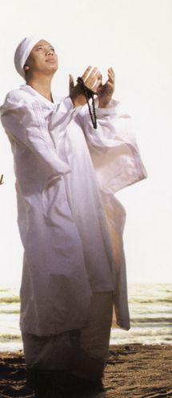
Doa :-
وَارْضَ اللَّهُمَّ عَنِ الْخُلَفَآءِ الرَّاشِدِيْن وَعَنْ بَقِيَّةِ الصَّحَابَةِ وَالْقَرَابَةِ أَجْمَعِيْن وَالتَّابِعِيْنَ وَتَابِعِي التَّابِعِيْنَ لَهُمْ بِإِحْسَانٍ إِلىَ يَوْمِ الدِّيْن.
Ya Allah, Kurniakanlah Keredhaan Kepada Khulafa’ Rasyidin Dan Sahabat Seluruhnya serta Para Tabiin Dengan Ihsan Hingga Hari Kemudian.

Slide 40
Doa :-
اَلَّلهُمَّ اغفِر لِلمُسلِمِينَ وَالْمُسلِمَاتِ وِالْمُؤمِنينَ وَالْمُؤمِنَاتِ اﻷَحياَءِ مِنهُم وَاﻷَموَاتِ
Ya Allah, Ampunkanlah Dosa Golongan Muslimin Dan Muslimat,mu’minin Dan Mu’minaat Samada Yang Masih Hidup Atau Yang Telah Mati.

Slide 41
Ya Allah,
Peliharakanlah Seri Paduka Baginda Yang Dipertuan Agong
Al Wathiqu Billah Tuanku Mizan Zainal Abidin
Ibni Al Marhum Sultan Mahmud
Al Muktafibillah Shah Dan Seri Paduka Baginda Raja Permaisuri Agong Tuanku Nur Zahirah. Peliharakanlah Zuriat-zuriatnya Serta Kaum Kerabatnya.

Slide 42
Ya Allah,
Peliharakanlah Pemangku Raja, Tengku Mohammad Ismail Ibna
Al-Wathiqi Billah Sultan Mizan
Zainal Abidin.
Dan Peliharakanlah Jua Pemimpin-Pemimpinnya, Ulama-Ulamanya, Pekerja-Pekerja Serta Seluruh Rakyatnya Dari Kalangan Umat Islam Dengan RahmatMu.
Wahai Tuhan Yang Maha Penyayang.

Slide 43
Doa :-
Ya Allah …
Tolonglah Islam dan Orang-orang Islam serta himpunkanlah mereka di atas landasan kebenaran dan agama.Hancurkanlah kekufuran dan orang – orang yang syirik serta orang munafik dan juga musuh-musuhMu serta musuh-musuh agama.

Slide 44
Doa :-
Ya Allah…
Ampunkanlah dosa-dosa kami dan saudara-saudara kami yang terdahulu telah beriman dan janganlah engkau biarkan kedengkian dalam hati kami terhadap orang-orang yang beriman.Sesungguhnya Engkau Maha Penyantun dan Maha Penyayan.
Ya Allah..
Jinakkanlah hati-hati kami dan perbaikilah hubungan antara kami dan jadikanlah kami golongan yang mendapat petunjuk.

Slide 45
Doa :-
Ya Allah …
Kami Telah Menzalimi Diri Kami Sendiri Dan Sekiranya Engkau Tidak Mengampunkan Kami Dan Merahmati Kami Nescaya Kami Akan Menjadi Orang Yang Rugi.
Ya Allah…
Kurniakanlah Kepada Kami Kebaikan
Di Dunia Dan Kebaikan Di Akhirat Serta Hindarilah Kami Dari Seksaan Neraka.

Slide 46
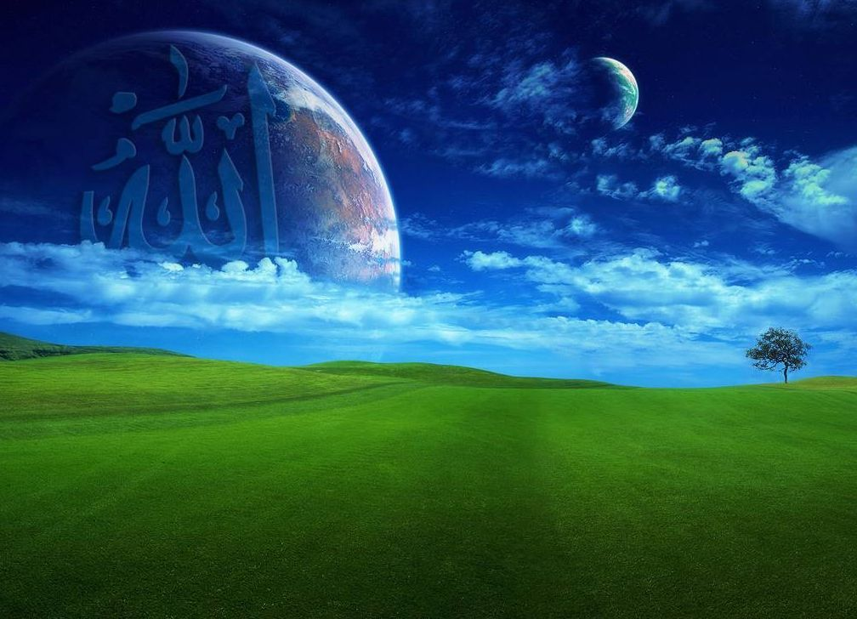
Wahai Hamba-hamba Allah….
Sesungguhnya ALLAH menyuruh berlaku adil, dan berbuat kebaikan, serta memberi bantuan kepada kaum kerabat dan melarang daripada melakukan perbuatan-perbuatan keji dan mungkar serta kezaliman. Ia mengajar kamu (dengan suruhan dan larangannya ini) supaya kamu mengambil peringatan mematuhinya.

Slide 47
Maka Ingatlah Allah Yang Maha Agung Nescaya Dia Akan Mengingatimu
Dan Bersyukurlah Di Atas Nikmat-nikmatnya Nescaya Dia Akan Menambahkan Lagi Nikmat Itu Kepadamu, dan Pohonlah
Dari Kelebihannya, Nescaya Akan Diberikannya Kepadamu. Dan Sesungguhnya Mengingati Allah Itu Lebih Besar (Faedah Dan Kesannya) Dan (Ingatlah) Allah Mengetahui Apa Yang Kamu Kerjakan.

Slide 48
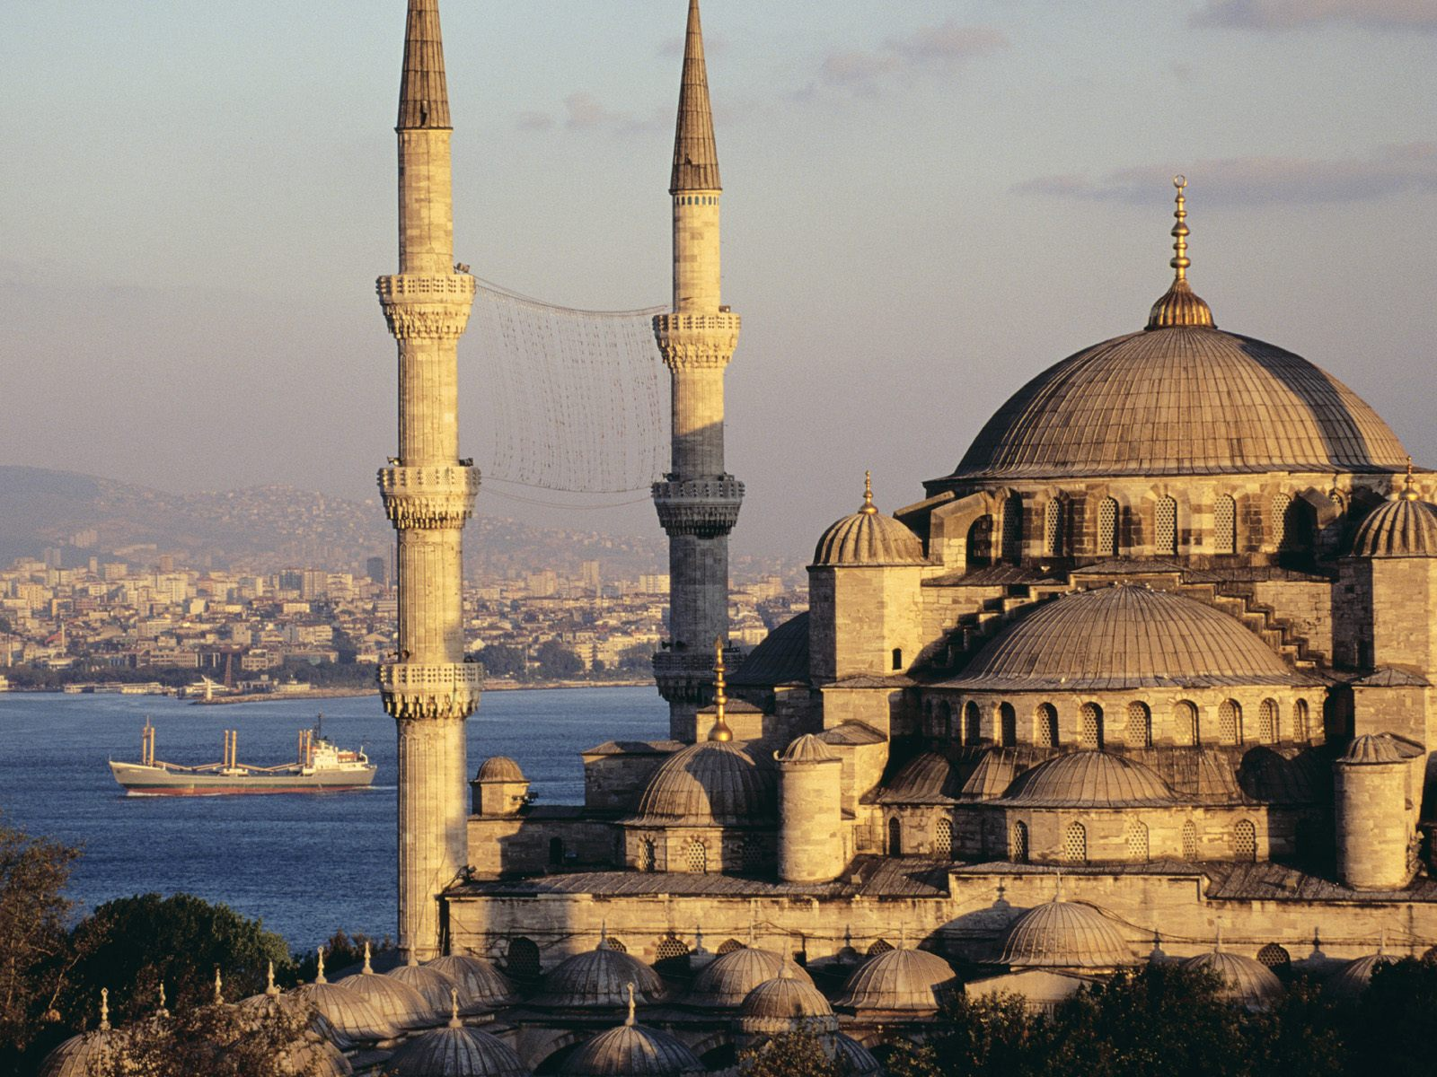
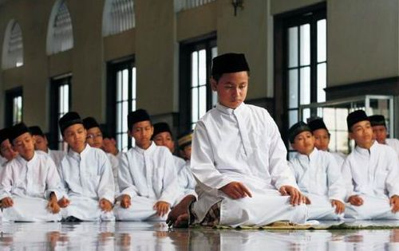
أقيموا الصلاة..........
Dirikanlah solat……..
“Lurus dan betulkan saf anda kerana saf yang lurus
termasuk dalam kesempurnaan solat”

